Slide 1
Арттерапевтическая техника «Оттиски»

Slide 2
Арттерапия– терапия средствами искусства. Арттерапия использует язык визуальной и пластической экспрессии. Работа с изобразительными материалами дает выход чувствам раздражения, гнева, фрустрации.
Использование арттерапевтических технологий позволяет детям справиться со своими проблемами, восстановить эмоциональное равновесие или устранить имеющиеся у него нарушения поведения. Способствуют формированию позитивного Я– концепции.

Slide 3
Алгоритм работы:
скатать не очень большой шарик из пластилина. Обмакнуть пластилиновый шарик в краску любого цвета.
Положить шарик в коробку и катать его по коробке, балансирую коробкой в разные стороны. Катать шарик до полного исчезновения краски со стенок шарика.
Обмакнуть пластилиновый шарик в краску другого цвета и проделать тоже действие.
Рисовать пластилиновым шариком пока не получится какой-либо абстрактный рисунок.
Работу оформить в рамку или паспорту.

Slide 4
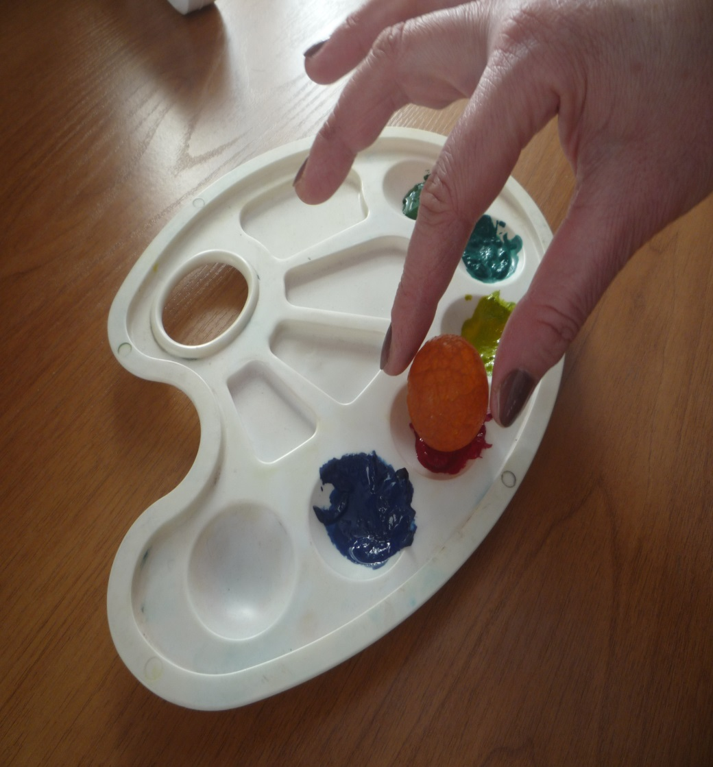
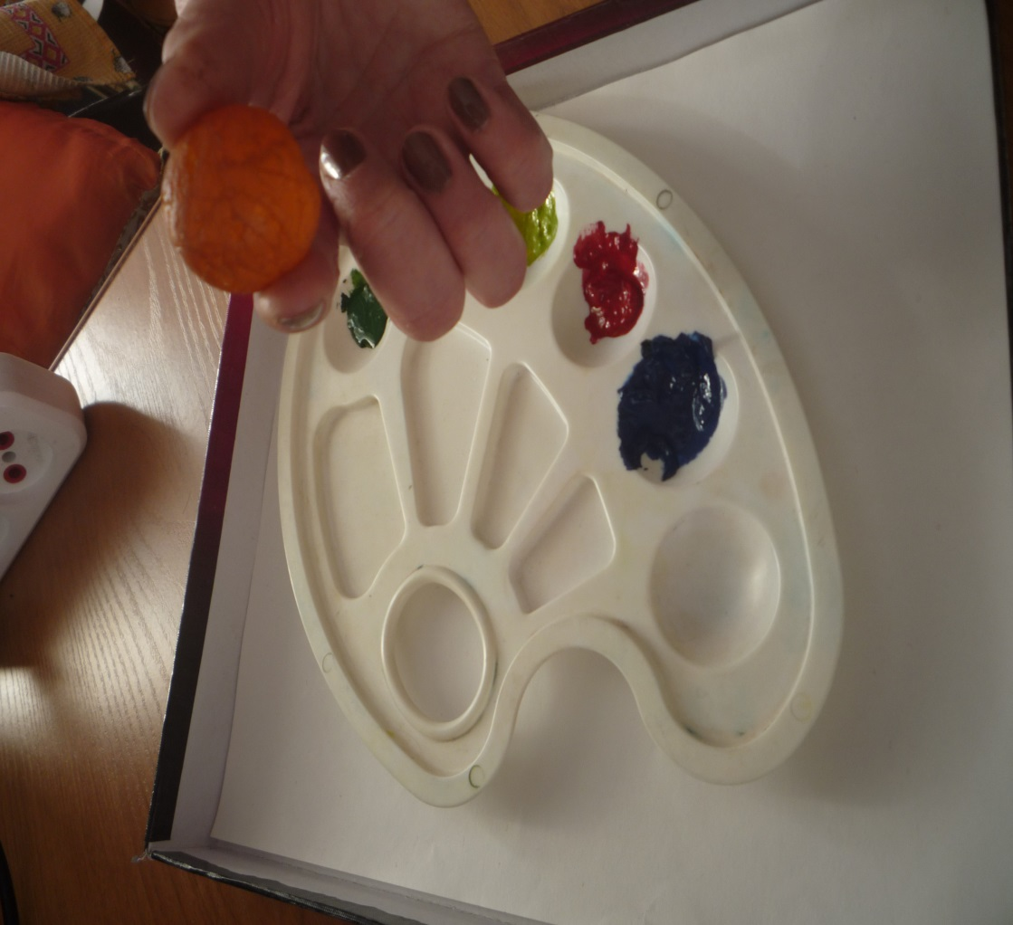
Скатать не очень большой шарик из пластилина. Обмакнуть пластилиновый шарик в краску любого цвета.

Slide 5
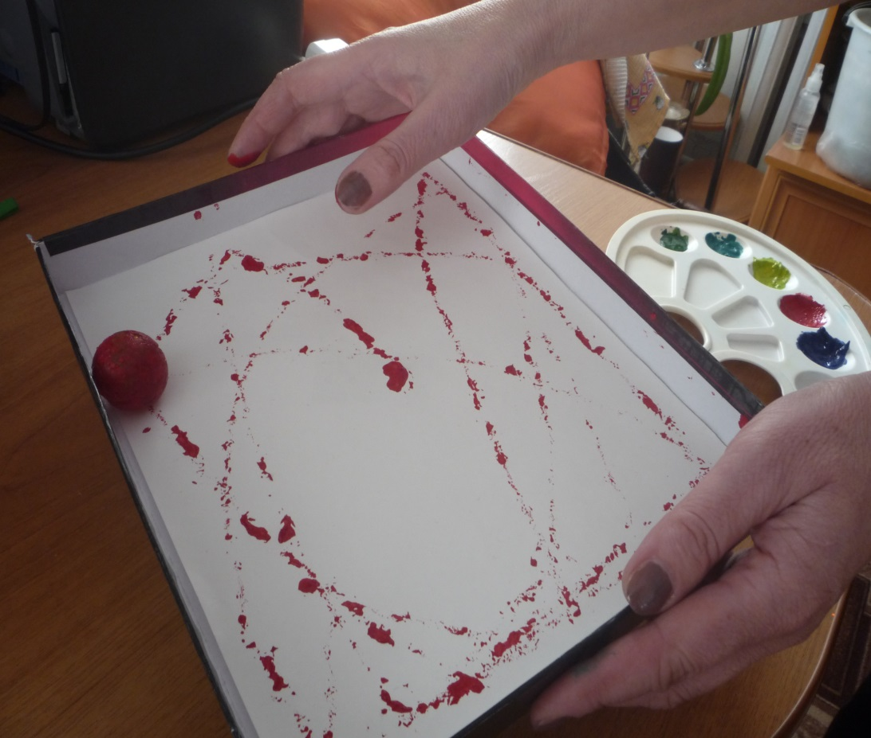
Положить шарик в коробку и катать его по коробке, балансирую коробкой в разные стороны. Катать шарик до полного исчезновения краски со стенок шарика.

Slide 6
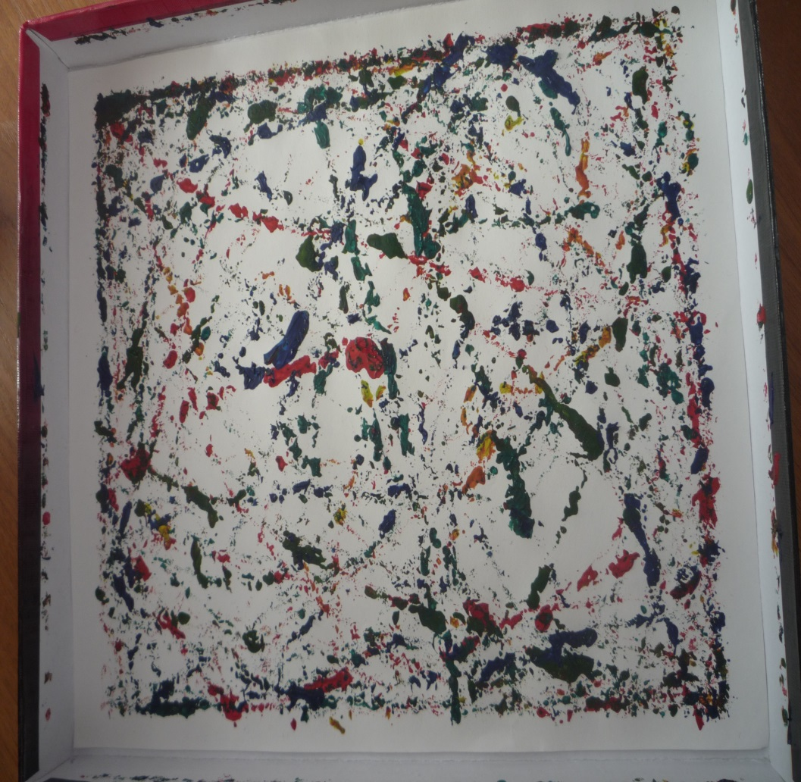
Обмакнуть пластилиновый шарик в краску другого цвета и проделать тоже действие.

Slide 7
Рисовать пластилиновым шариком пока не получится какой-либо абстрактный рисунок.
Работу оформить в рамку или паспорту.

